Slide 1
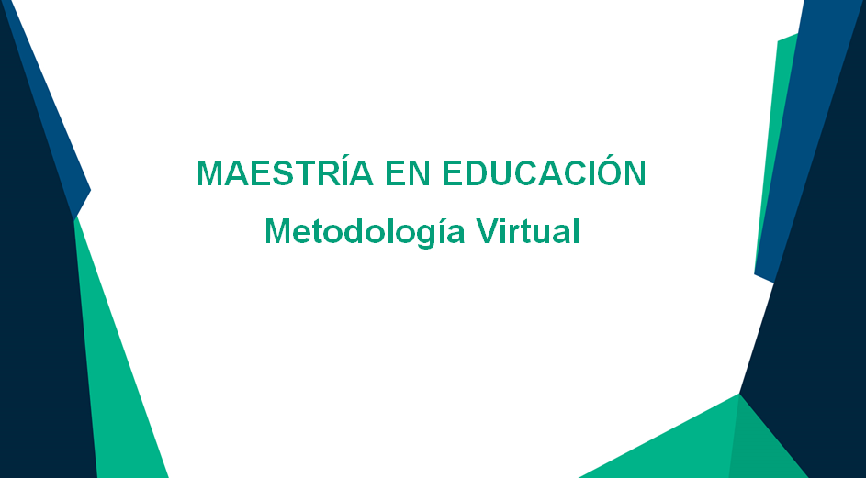


Slide 2

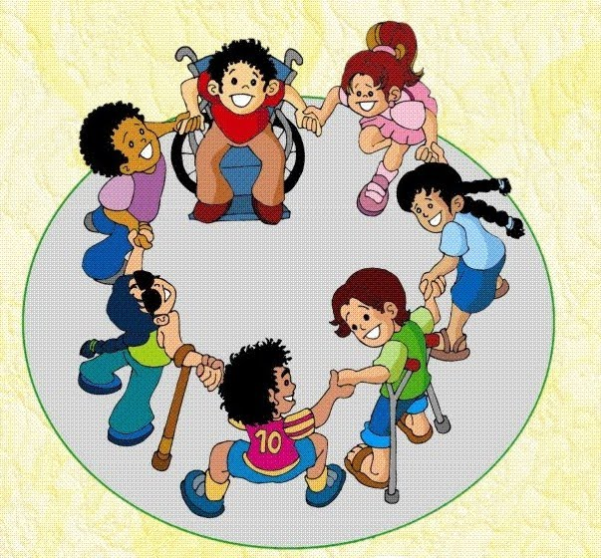
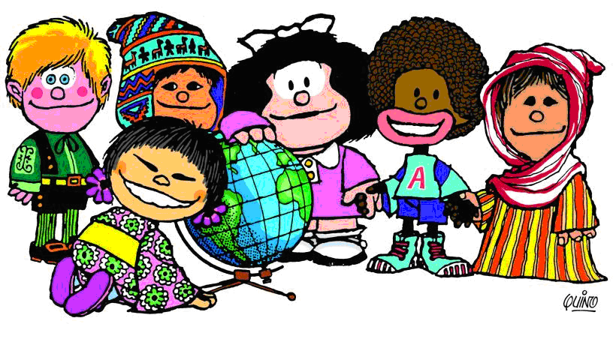
POR UNA ESCUELA ABIERTA A LA DIVERSIDAD
Mg. Martha Lucía Garzón Osorio
malucia@utp.edu.co

Slide 3
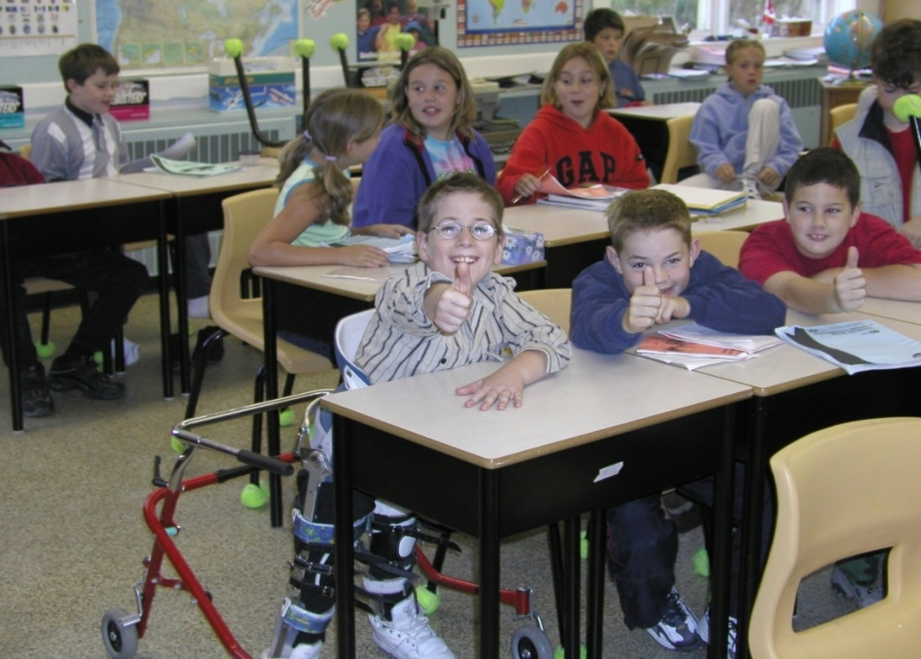
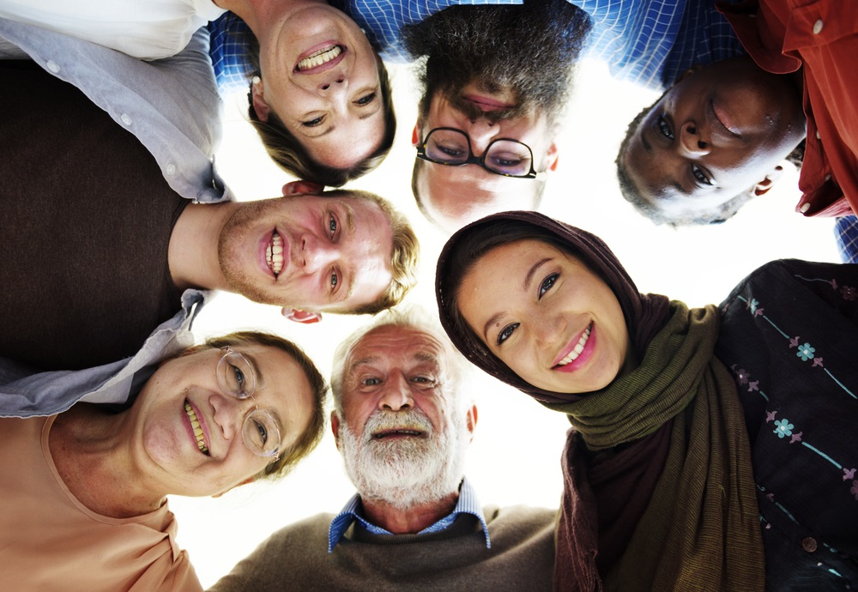
La educación inclusiva tiene que ver con Todos ….. Tiene que ver con LA DIVERSIDAD ESCOLAR

Slide 4
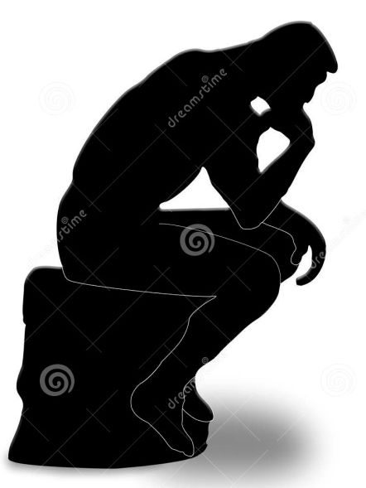
¿Por qué la diversidad
Tradicionalmente se estudian las diferentes formas en que aprende el individuo desde un punto de vista cognitivo
Condiciones personales e individuales
Necesidades, motivaciones e intereses
Además el aprendizaje esta influido por
Condiciones socioculturales y del entorno

Slide 5


La diversidad de género, los nuevos papeles y responsabilidades de la mujer, los movimientos migratorios, el mestizaje, las personas excepcionales o con discapacidad, etc., son manifestaciones y valores que las generaciones más jóvenes están viviendo como un nuevo modelo cultural, no asumido aún por gran parte de las generaciones mayores. Un nuevo mundo con un nuevo modelo cultural y educativo que les va a permitir otra dimensión en la libertad sexual, afectiva, relacional, una nueva reconceptualización de la familia, la Institución educativa y de la sociedad en general.
(López Melero)

Slide 6
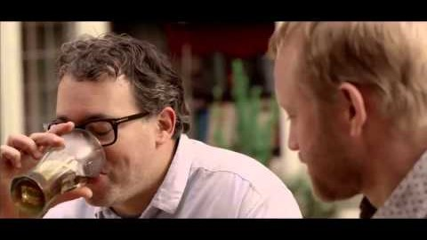
Las múltiples posibilidades de la familia https://www.youtube.com/watch?v=OCcGAXEdbnQ

Slide 7

¿Cuerpos perfectos?
¿Libertad de culto?
¿Raza superior?
Nos encontramos en un momento particularmente difícil porque lo viejo no acaba de morir y lo nuevo no acaba de emerger…
Antonio Gramsci
¿Patriarcado?
¿Inequidad social?
Diferencias económicas, sociales, étnicas, culturales,
geográficas, religiosas, políticas, personales
¿fundamentalismo político?
¿Nacionalismo?

Slide 8
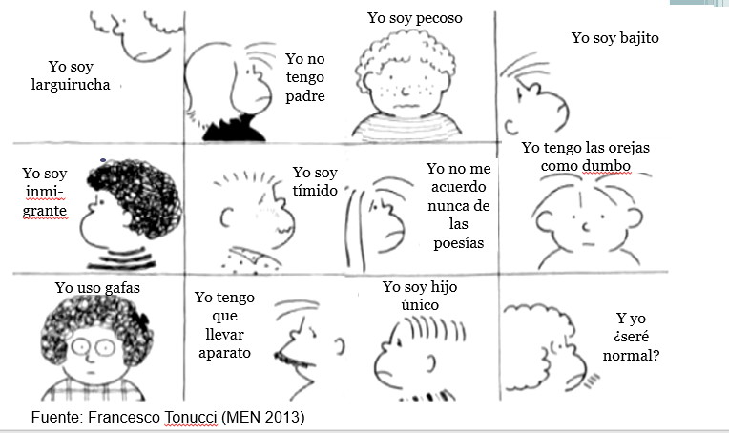

Slide 9

No se reduce a ciertos grupos de la sociedad. Además de la diferencias culturales, económicas y sociales de los grupos, existen diferencias al interior de cada individuo: intereses, capacidades, motivaciones, género, experiencias, concepciones del mundo; diferencias que todos los estudiantes tienen para poder acceder a las experiencias de aprendizaje, establecidas en el currículo escolar y necesarias para su socialización.
(Blanco, 1999, 2009)
DIVERSIDAD ESCOLAR

Slide 10
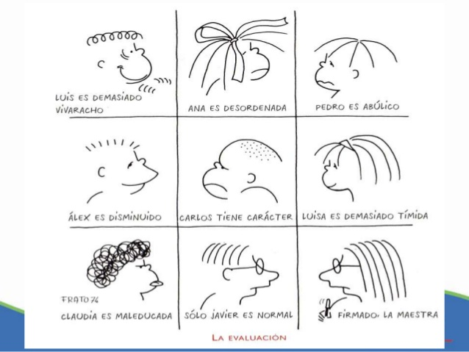

Slide 11
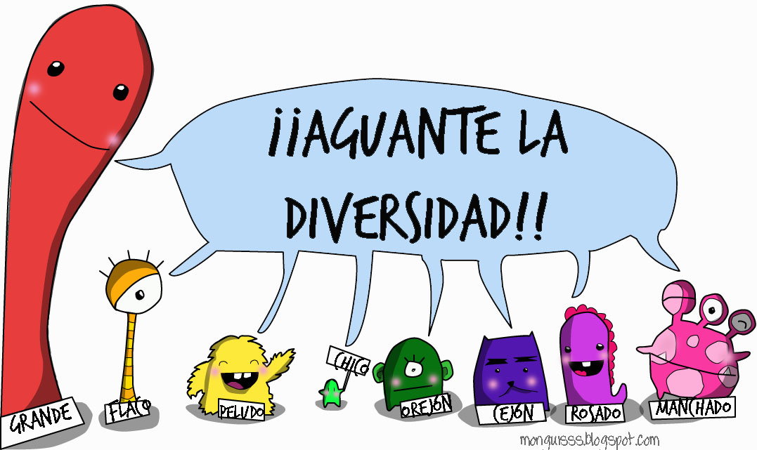
NO SE TRATA DE TENER DERECHO A SER IGUALES, SINO DE TENER IGUAL DERECHO A SER DIFERENTES

Slide 12
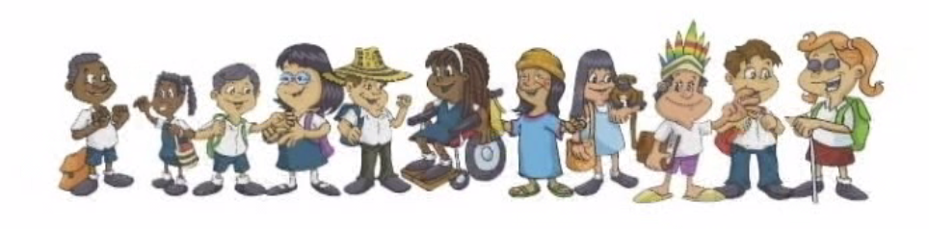
DIVERSIDADES Y VULNERABILIDAD…
Condiciones personales
Condiciones culturales
Condiciones Geográficas
Condiciones sociales
Diferencias generales
Edad: extra edad y adultez
Identidad de género
Enfermedad sistémica
Discapacidad
Capacidades y talentos excepcionales
Pertenencia a grupos étnicos
Religión
Lengua
Culturas urbanas
Población rural
Habitantes de frontera
Conflicto armado
Vinculados al Sistema de Responsabilidad Penal Adolescente
Riesgo social:
Estudiantes trabajadores
Sustancias psicoactivas
Vulneración de derechos

Slide 13
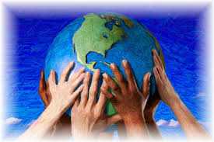
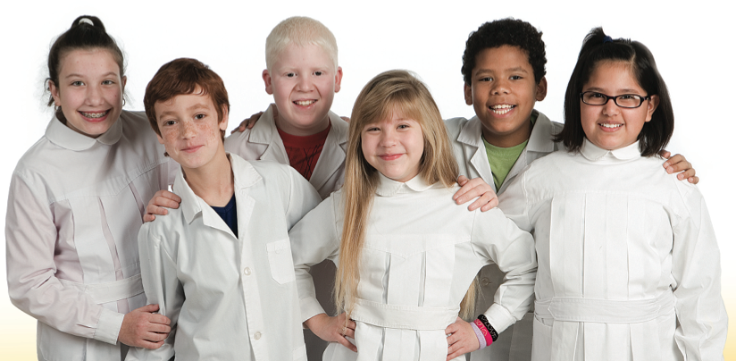
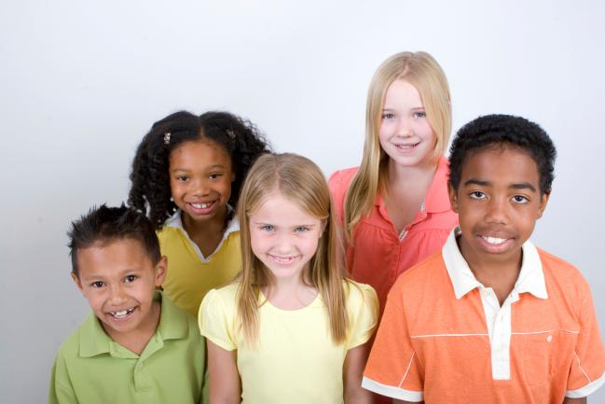
1. Diversidad por condiciones personales

Slide 14
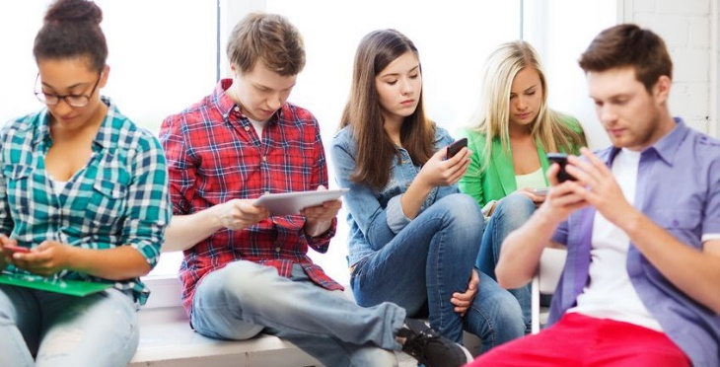
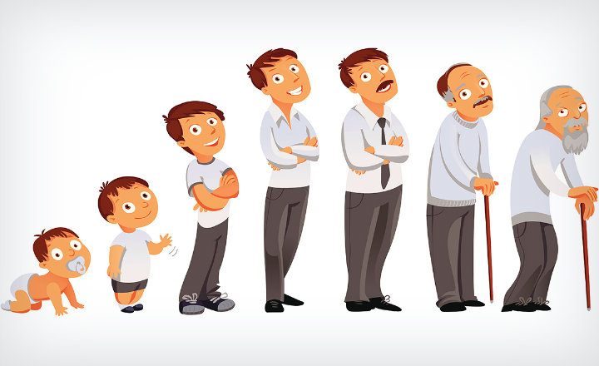
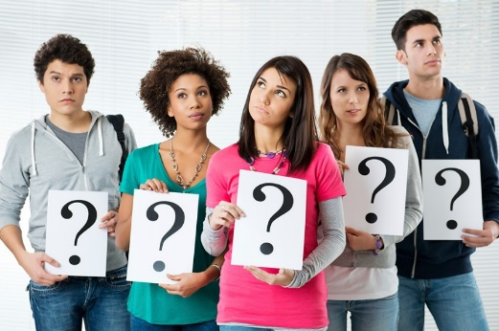
Diferencias Generales… (MEN, 2014)
Estilos de aprendizaje (activos, reflexivos, teóricos, pragmáticos) CEAHA
Ritmos de aprendizaje y estilos cognitivos Motivaciones, necesidades, gustos e intereses
Historias y biografías personales
Acontecimientos que influencian una generación

Slide 15
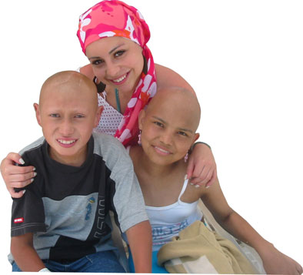
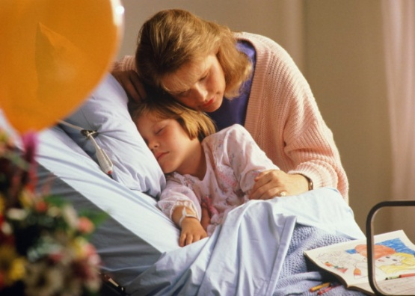
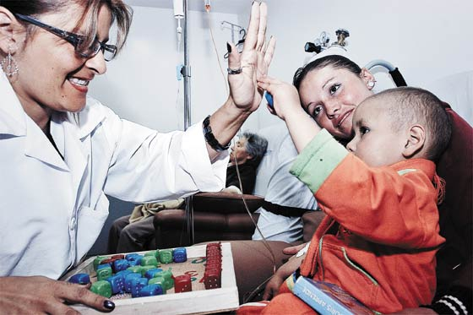
ENFERMEDAD SISTÉMICA

Slide 16
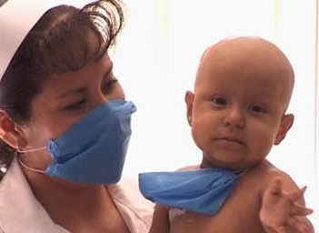
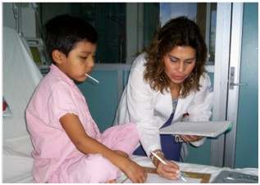
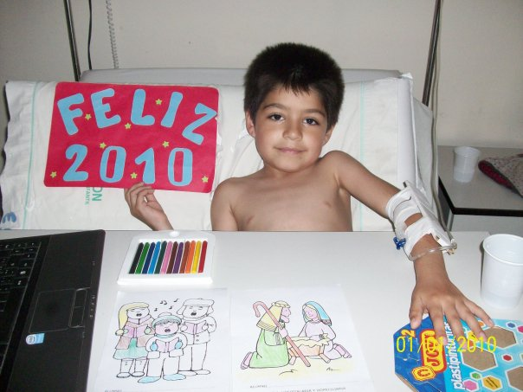
Factores asociados a la patología
Atención educativa
Pedagogía hospitalaria
Tutoría entre iguales
Mediaciones con TIC
Aula en casa
Relación entre el sector educativo, la familia, el sector salud
Enfermedad sistémica y crónica
Ortopédicos y lesiones traumáticas
- Quemados

Slide 17
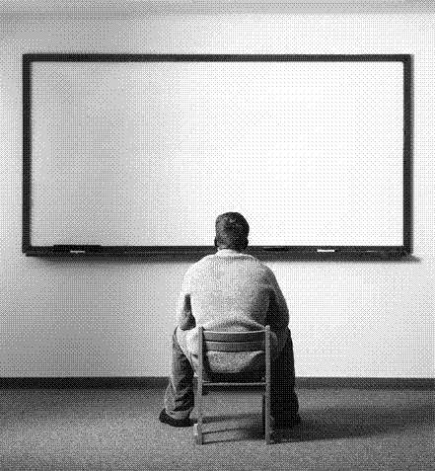
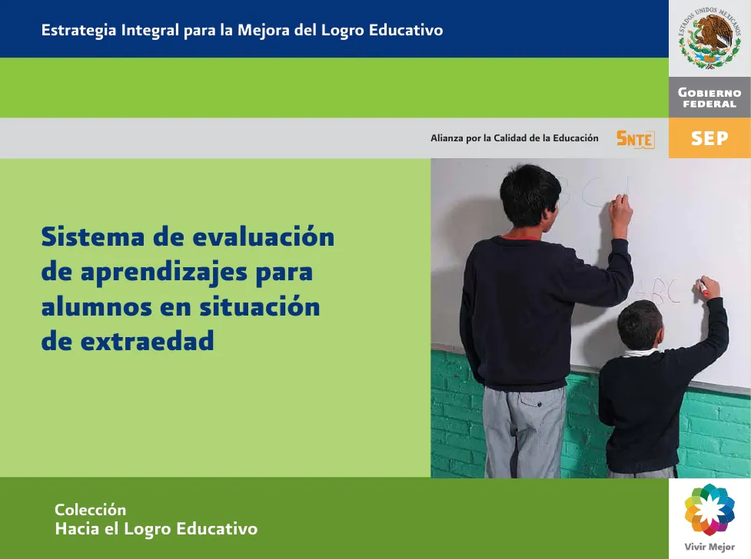
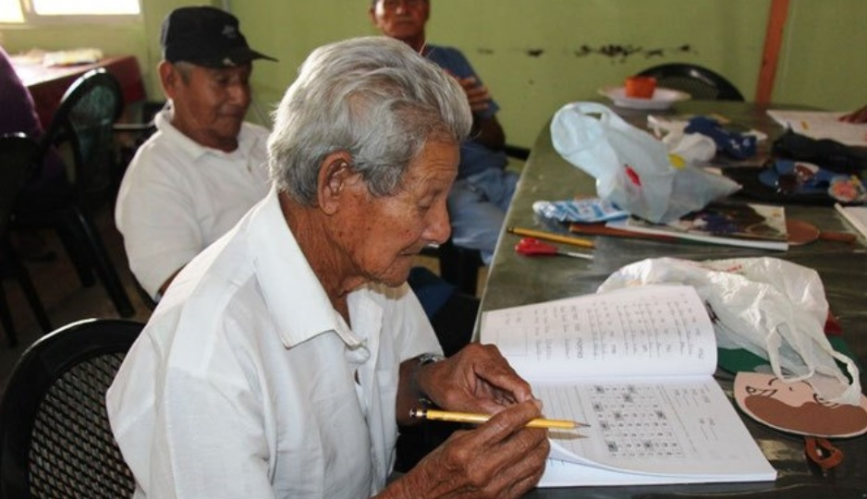
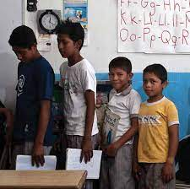
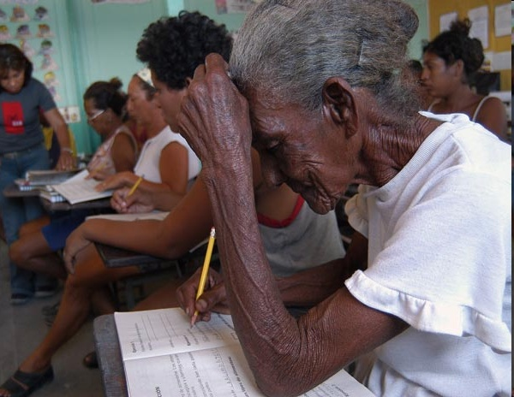
ANALFABETISMO
POBLACIÓN ADULTA
POBLACIÓN EN EXTRAEDAD
POBLACIÓN NO ALFABETIZADA

Slide 18


POBLACIÓN EN EXTRAEDAD
POBLACIÓN ADULTA Y NO ALFABETIZADA
Educación de adultos (nocturno y sabatino)
Metodología Cafam
S.A.T Sistema de aprendizaje tutorial

Slide 19
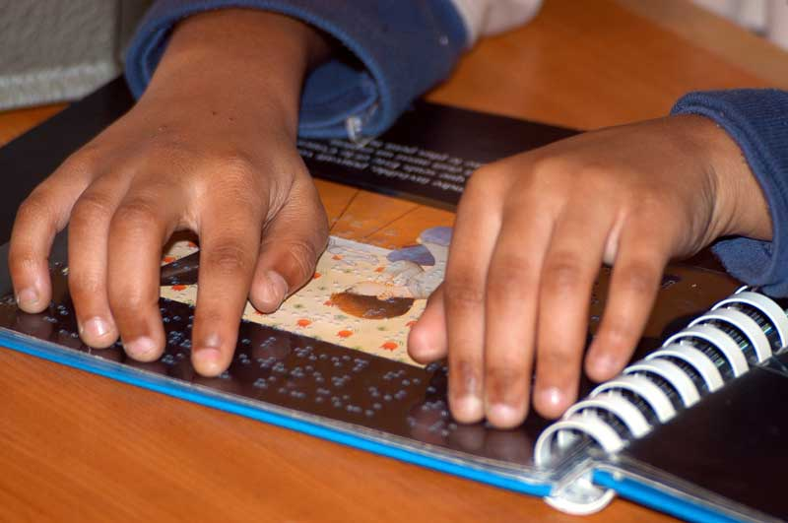
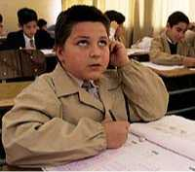
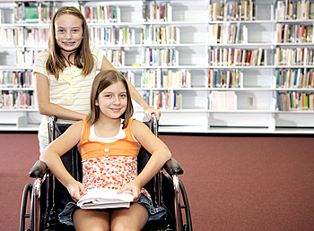
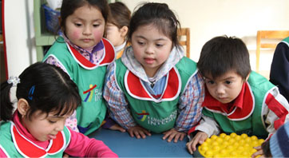
DIVERSIDAD POR CONDICIÓN DE DISCAPACIDAD
¿NECESIDADES EDUCATIVAS ESPECIALES?

Slide 20
Necesidades educativas especiales (Warlock 1978)
Barreras para el aprendizaje y la participación (Booth y Ainscow 2002/ MEN 2017)
Necesidades Específicas de Apoyo Educativo (LOE, 2006, LAE, 2007)
Necesidades diferenciales (Porter, 2002)
Enfoque de capacidades y funcionamiento (Sen, Nussbaum) Capacidades diferentes para…
Necesidades educativas diversas (MEN, 2012)
Diversidad Funcional ( OMS, 2001, Palacios, Romañach y Lobato, 2005) Movilidad reducida, diversidad funcional cognitiva
Estudiantes con discapacidad (MEN 2017)
http://digital.csic.es/bitstream/10261/23277/1/MarioToboso-SoledadArnau_Araucaria_10-20.pdf

Slide 21
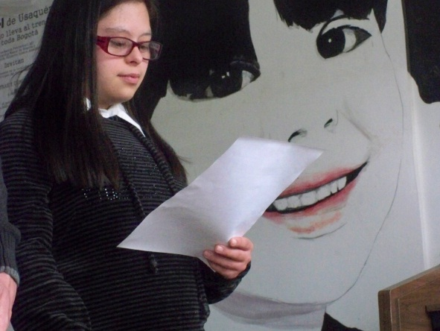
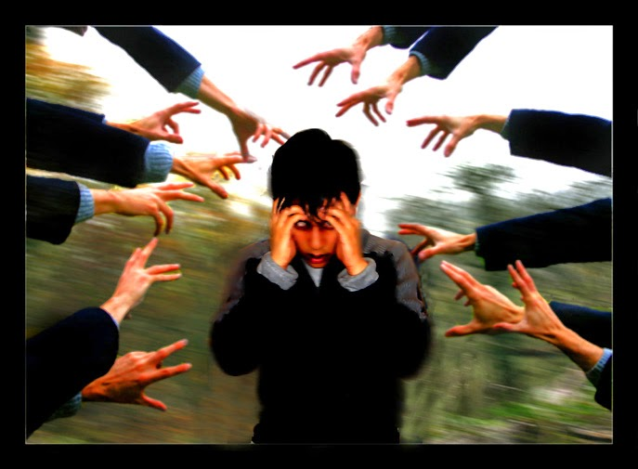

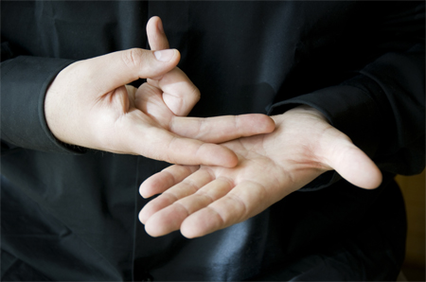
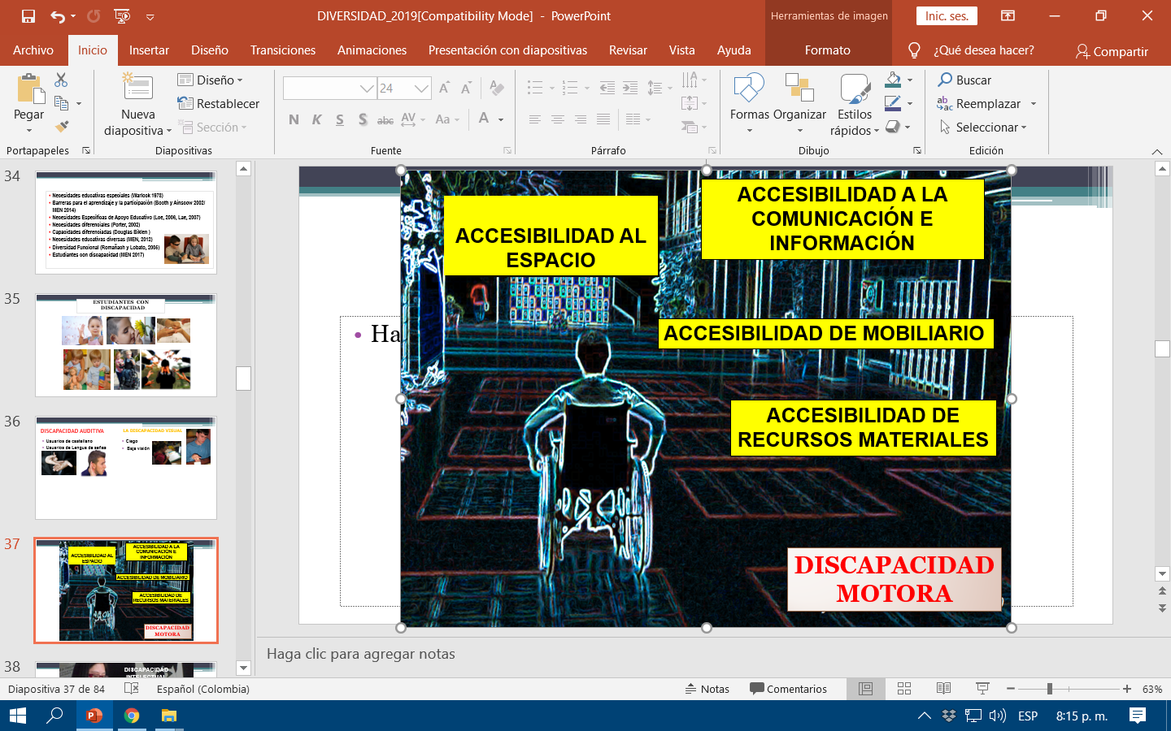
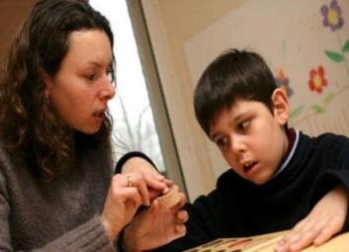
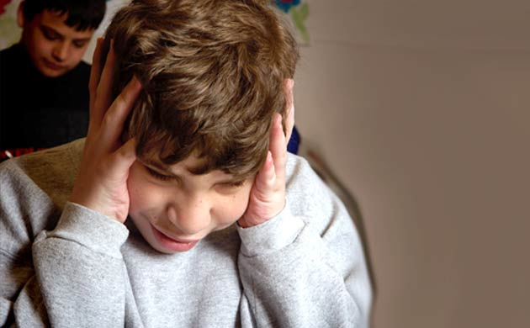
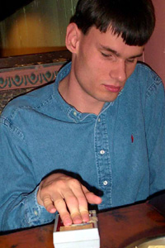
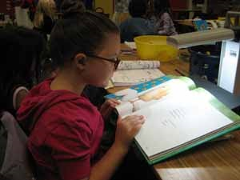
DISCAPACIDAD AUDITIVA
DISCAPACIDAD INTELECTUAL
Usuarios de castellano
Usuarios de Lengua de señas
DISCAPACIDAD PSICOSOCIAL
LA DISCAPACIDAD VISUAL
Ciego
Baja visión
DISCAPACIDAD FÍSICA
AUTISMO

Slide 22
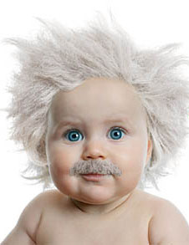
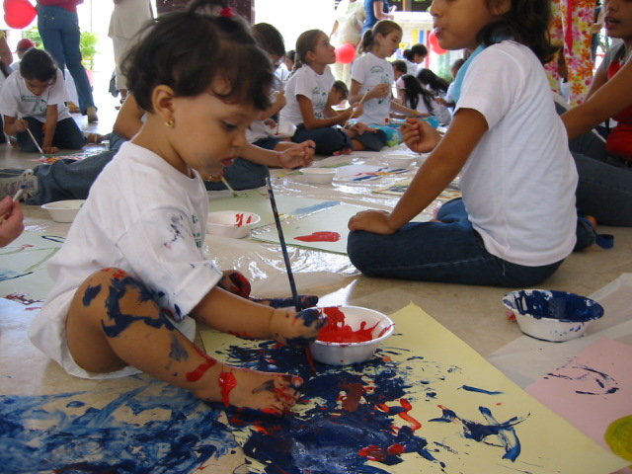
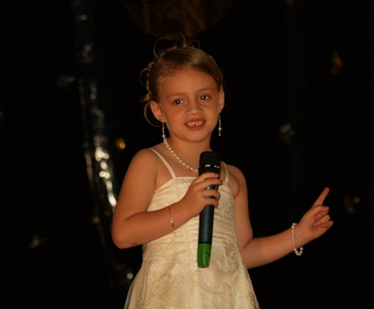
CAPACIDADES Y TALENTOS EXCEPCIONALES
Capacidades excepcionales globales
Talentos excepcionales específicos

Slide 23
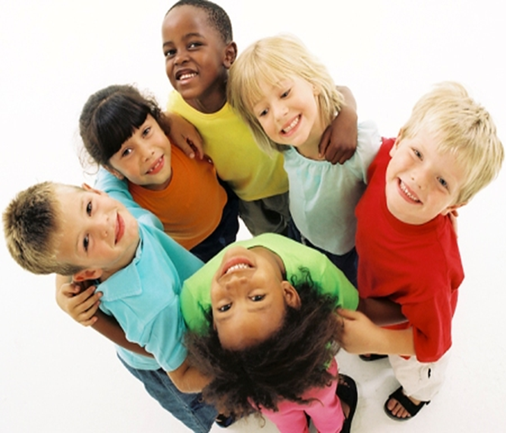
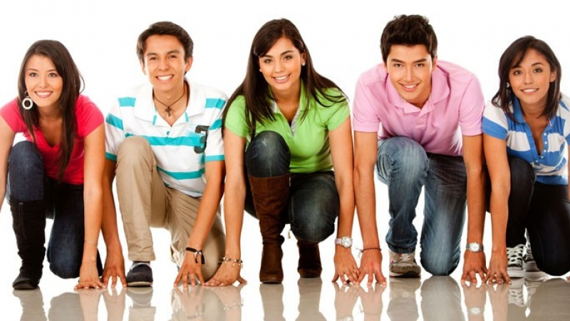
Diferencias de Género
Diferencia de género:
Rol cultural asumido desde lo femenino y lo masculino
Diferencias biológicas que determinan comportamientos

Slide 24

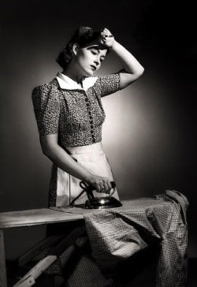
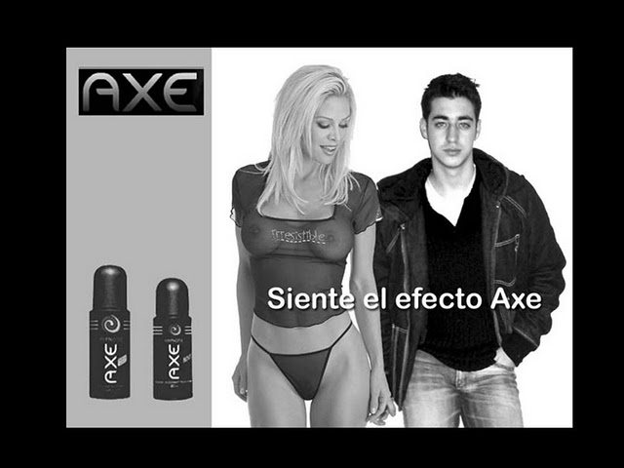
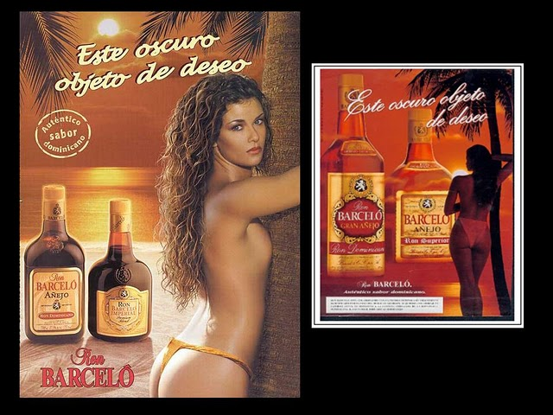
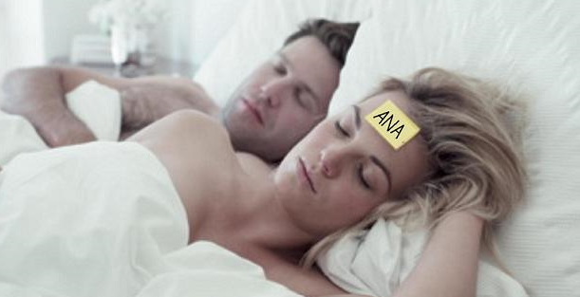
LA DISCRIMINACIÓN POR GÉNERO
Esta naturalizada.
En las sociedades patriarcales hay un orden jerárquico legitimado por la tradición
Pacto contractual del cual han sido excluidas las mujeres.

Slide 25
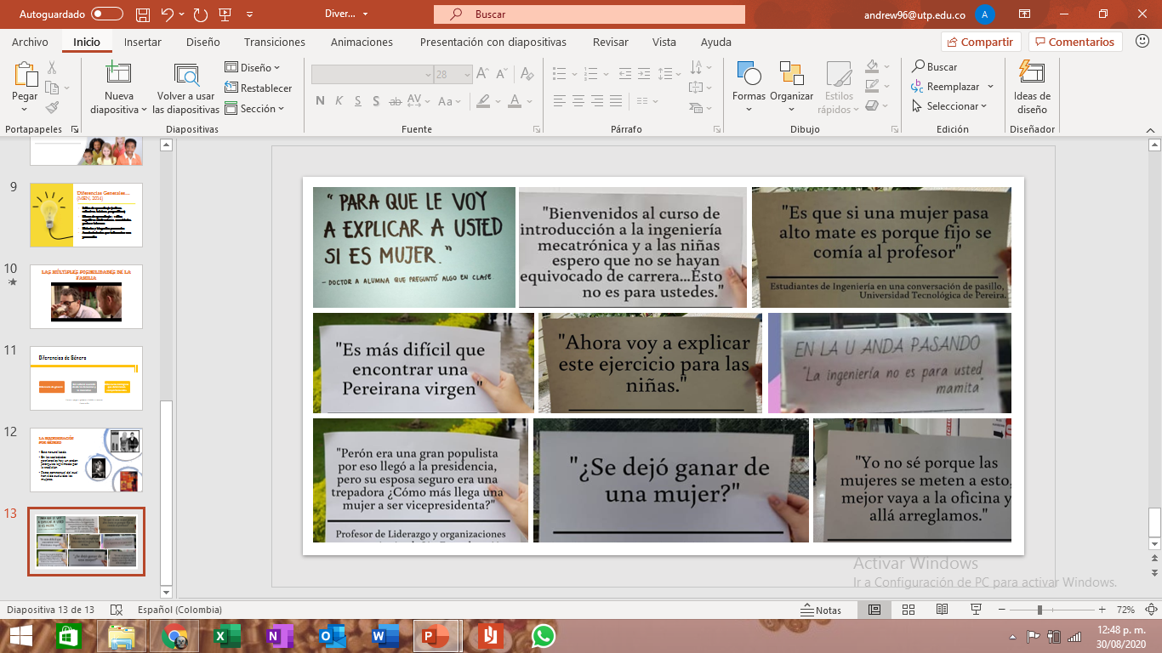









Slide 26

Estereotipos de género en la escuela
https://www.youtube.com/watch?v=pJvJo1mxVAE

Slide 27




IDENTIDAD DE GÉNERO
LGBTIQ

Slide 28







SEXO
¿Cómo me veo?
IDENTIDAD DE GÉNERO
¿Cómo me siento?
EXPRESIÓN DE GÉNERO
¿Cómo actúo?
ORIENTACIÓN SEXUAL
¿Qué me gusta?

Slide 29

SEXO
Conjunto de características biológicas (observables o no) que definen al espectro de humanos como hembras y machos.
Incluye a los cromosomas, genitales internos y externos, gónadas, estado hormonal, caracteres sexuales secundarios.
¿Cuáles son las alternativas de sexo o sexo biológico que podemos tener los seres humanos?

Slide 30


Slide 31




Expresión del Género
Roles o comportamientos sociales y culturales que se relacionan con lo femenino o lo masculino

Slide 32

TRANSGENERISTA
TRANSEXUAL
TRAVESTI
TRANSFORMISTA
QUEER
TRANSGENERO ¿QUEER?

Slide 33


Identidad de Género
Se da un proceso psicológico al interior de las personas, en el que él o ella definen si se sienten como un niño o una niña.
Ese proceso interno de convencimiento intimo y personal, que no pude ser observado por otras personas no siempre se relaciona con el sexo de la persona

Slide 34

GÉNERO SIN ESTEREOTIPOS
https://www.youtube.com/watch?v=t-ceNnDblk0&list=LL&index=153&ab_channel=Sentiido

Slide 35



Orientación sexual - afectiva
Atracción sexual y/o sentimental por un sexo en particular o por ambos sexos. No necesariamente se tiene que haber tenido una experiencia sexual previa para que alguien se considere con determinada orientación sexual.
Heterosexual: por personas del sexo opuesto
Homosexual: por personas del mismo sexo
Bisexual: Tanto por personas del mismo sexo como del sexo opuesto.
Otros: pansexual, demisexual, sapiosexual, asexual…..

Slide 36


HOMOFOBIA, DISCRIMINACION POR GÉNERO Y ENDODISCRIMINACION
La religión
La Familia
La comunidad
La institución educativa
La comunidad LGBTI
La sociedad
Las instituciones
https://youtu.be/hRBnELOeUuo

Slide 37



¿Cómo podría prevenirse la discriminación por orientación sexual e identidad de género en las instituciones educativas?
¿Cuál es el papel de los maestros en la prevención de la discriminación por género y por orientación sexual?

Slide 38


2. DIVERSIDAD POR CONDICIONES CULTURALES

Slide 39




102
pueblos
originarios
INDÍGENAS
AFRO
COLOMBIANOS
32 grupos
en riesgo de
Desaparecer
68 lenguas y
292 dialectos
PUEBLOS ÉTNICOS
Comunidades
negras
PUEBLOS
ROM
Palanqueros
y Raizales
Benkos Biohó

Slide 40

https://www.youtube.com/watch?v=qGDvt4yKTiM

Slide 41







Atención educativa
Afrocolombianos
Catedra de estudios afrocolombianos
Educación intercultural bilingüe
Población indígena
Etnoeducación
Escuela propia
Educación intercultural
¿Pedagogías insumisas o decoloniales?
¿Didácticas no parametrales?

Slide 42

https://www.youtube.com/watch?v=mkDqaGANaos

Slide 43





CULTURAS URBANAS

Slide 44



LENGUA
RELIGIÓN

Slide 45



3. DIVERSIDAD POR CONTEXTOS GEOGRÁFICOS

Slide 46


POBLACIÓN RURAL DISPERSA
Niños y jóvenes colombianos que habitan las zonas rurales y de difícil acceso

Slide 47


Escolares campesinos
¿Riesgos del camino?
Poblaciones flotantes
Altas tasas de analfabetismo
Ausencia de hay conectividad – libros – bibliotecas
Expectativas académicas bajas

Slide 48



Atención educativa
Escuela Nueva
Postprimaria rural
Educación media rural
Bachillerato en Bienestar Rural
S.A.T Sistema de aprendizaje tutorial
Telesecundaria

Slide 49


Población fronteriza y de regiones apartadas con particularidades culturales propias que influyen en las nociones de identidad regional y nacional
HABITANTES DE FRONTERA

Slide 50




4. DIVERSIDAD POR CONDICIONES SOCIALES

Slide 51








RIESGO SOCIAL
Niños y jóvenes trabajadores
Estudiantes vinculados al sistema responsabilidad civil
Requieren protección por
vulneración de derechos
Consumo de sustancias psicoactivas
Extrema pobreza

Slide 52




Slide 53



POBLACIÓN VÍCTIMA DEL CONFLICTO ARMADO INTERNO
- Población desmovilizada
- Población desvinculada
- Hijos de desmovilizados
- Población en condición de desplazamiento
- Víctimas de artefactos explosivos
y municiones sin explotar
- Víctimas de bandas criminales, fronteras invisibles y pandillas

Slide 54

LA EDUCACIÓN INCLUSIVA ES UNA RESPUESTA A LA DIVERSIDAD
Cortometraje
https://www.youtube.com/watch?v=rLB203rrcFg
https://www.youtube.com/watch?v=TWAU8xm50Wg

Slide 55

‘No se pasa de lo posible a lo real sino de lo imposible a lo verdadero'. Muchas utopías han sido futuras realidades".
(Sabato, 1999).
El lugar del otro en el discurso de inclusión y diversidad
https://www.youtube.com/watch?v=-z0eqA8h9-E

